Slide 1
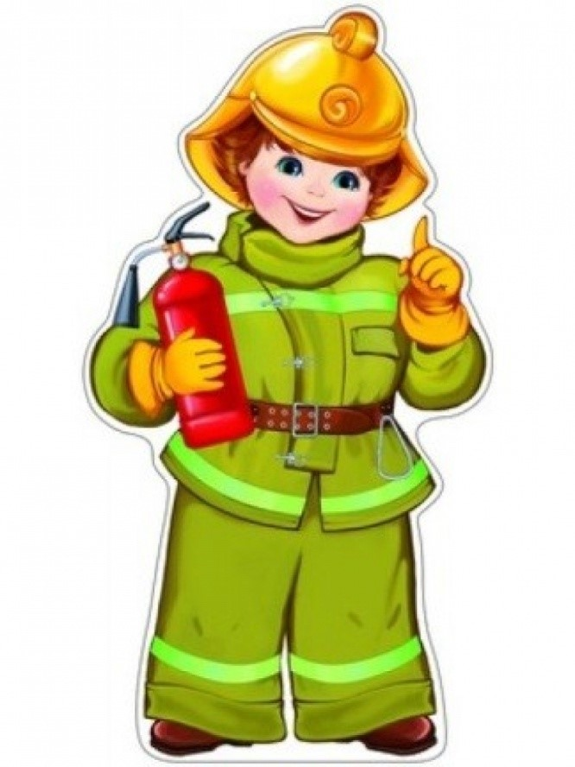

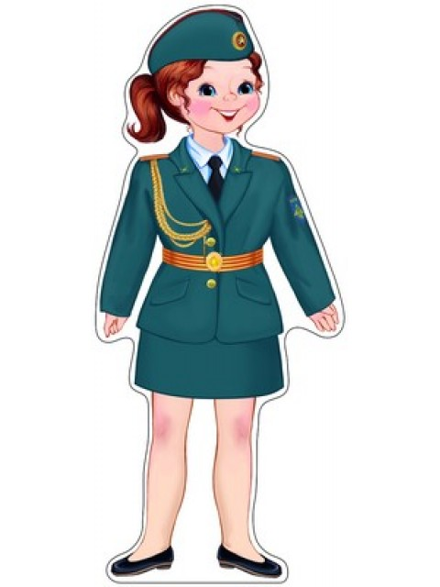
Круглый стол
«Жизнь прекрасна, когда безопасна»

Slide 2
Повестка:
1. Открытие, представление участников – Кудрик И.А.
2. Информация о Совете профилактики в ДОО – Баранова А.А.
3. Выступление специалиста ПДН ОМВД России по Троицко-Печорскому району.
4. Выступление специалиста ОГИБДД ОМВД России по Троицко-Печорскому району
5. Результаты викторина по ПДД для старших дошкольников, итоги – Каргина Н.С.
6. Информация по месячнику безопасности – Кудрик И.А.
7. Выступление специалиста ОНД и ПР Троицко-Печорского района.
8. Вопросы-ответы.

Slide 3


Slide 4
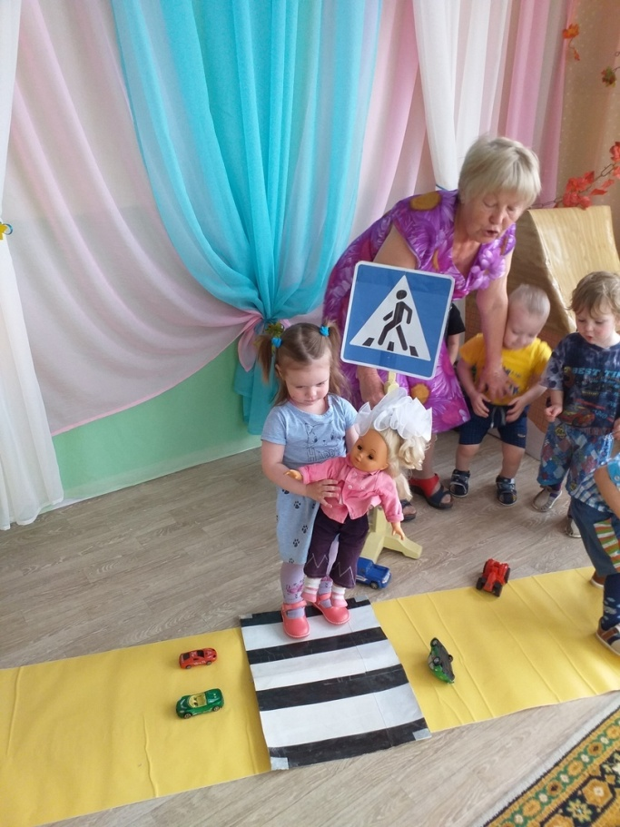
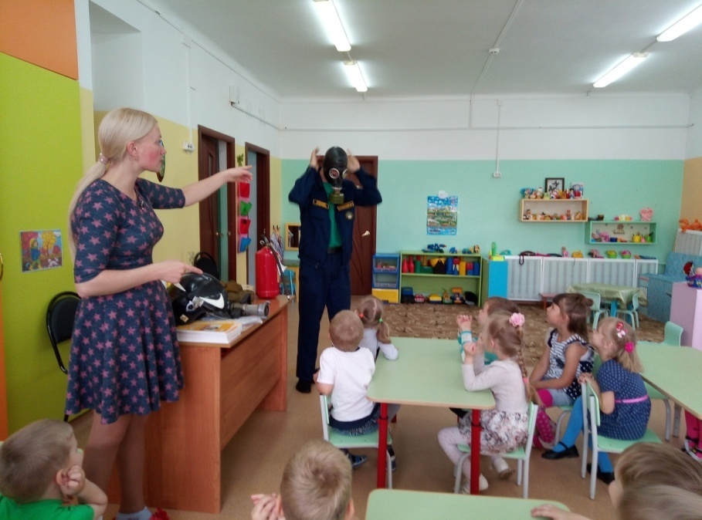
В рамках месячника были организованы следующие мероприятия:
Беседы по безопасности дорожного движения, по пожарной безопасности, по безопасности на воде;
Игры на ООД, прогулках и в режимных моментах;
Организован просмотр мультфильмов по безопасности;

Slide 5
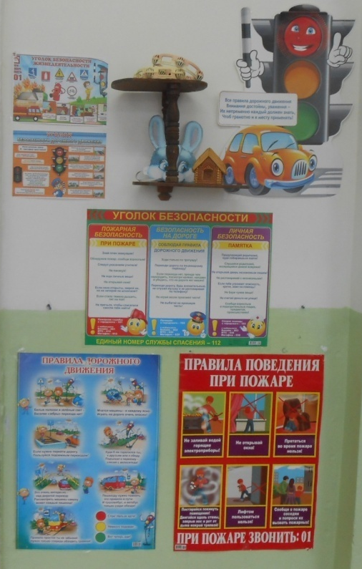
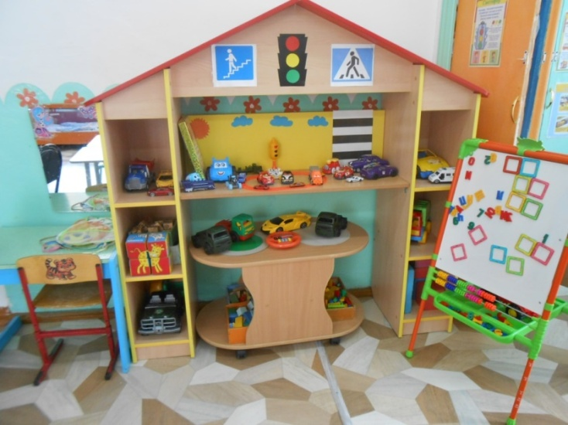
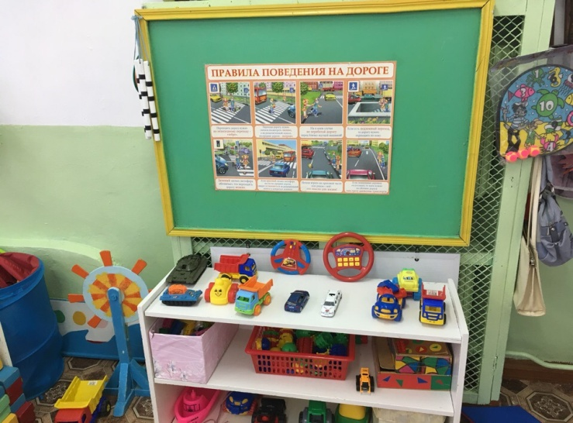
Оформлены уголки безопасности (для родителей и/или детей);
Чтение художественной литературы в рамках тематики месячника;
Проверка наличия светоотражающих элементов на верхней одежде воспитанников;

Slide 6
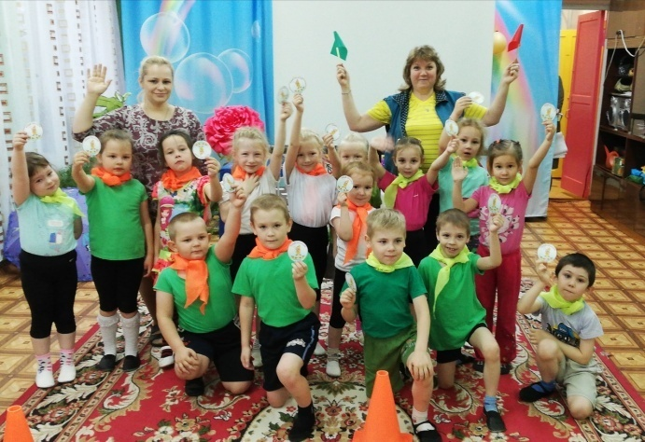
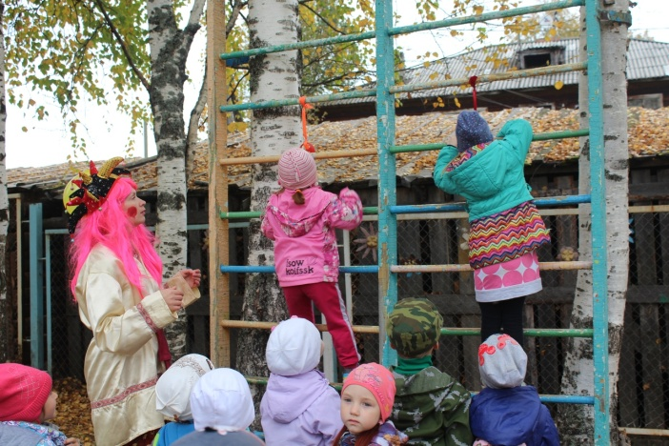
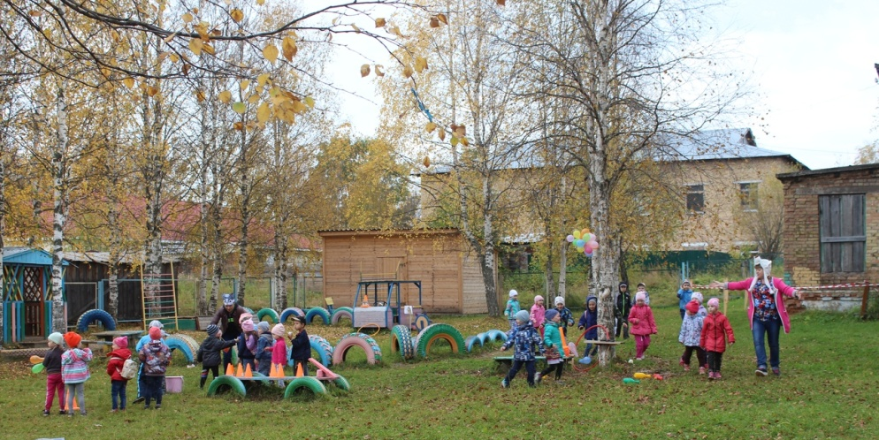
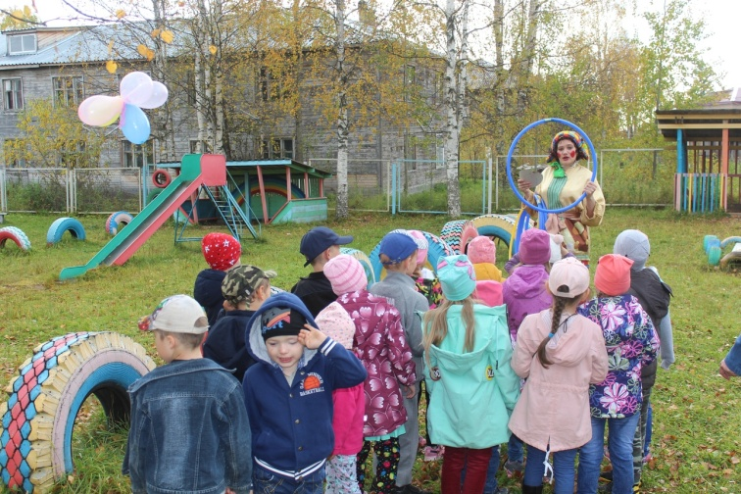
Ежедневные «минутки безопасности» по профилактике дорожно-транспортного травматизма;
Проведение бесед по антитеррористической безопасности;
Физкультурные досуги;
Вопросы безопасности были вынесены на родительское собрание.

Slide 7
№ | Мероприятие | Ответственный | Охват детей/родителей /количество стендов
1 | Проведение бесед по безопасности дорожного движения | Воспитатели ДОО | 99
2 | Проведение бесед по пожарной безопасности | Воспитатели ДОО | 101
3 | Проведение беседы по безопасности на воде | Воспитатели ДОО | 49
4 | Проведение игр по БДД, пожарной безопасности (на прогулке, в режимных моментах, ООД) | Педагоги ДОО | 114
5 | Просмотр мультфильмов по БДД, пожарной безопасности | Маркова Ю.Г. | 106

Slide 8

6 | Оформление уголков безопасности | Воспитатели ДОО | Во всех группах 8 шт., уголок «Безопасность детей в наших руках» (общий стенд Мира, 20)
7 | Чтение художественной литературы | Воспитатели ДОО | 104
8 | Ежедневные «минутки безопасности» по профилактике дорожно-транспортного травматизма | Воспитатели ДОО | 86

Slide 9


9 | Проверка наличия светоотражающих элементов на одежде воспитанников | Маркова Ю.Г. | 34
10 | Включение вопроса по безопасности на родительских собраниях | Воспитатели ДОО | 6 родительских собраний, 1 круглый стол
11 | Проведение физкультурных досугов | Каширская М.А., Таргашова К.Д., Панакулова Ж.И. | 104

Slide 10

Благодарю за внимание!

